Slide 1



CHÀO MỪNG
Qúy thầy cô về dự giờ thăm lớp!
TIN HỌC LỚP 8
Giáo viên: Vũ Thị Anh
Trường: THCS Đồng Quang

Slide 2

KHỞI ĐỘNG
TRÒ CHƠI “VÒNG QUAY MAY MẮN”
Notes:
Trước khi vào bài học mới cô và các em cùng nhau khởi động với trò chơi

Slide 3






VÒNG QUAY
MAY MẮN
8 điểm
Vỗ tay
Viên phấn
10 điểm
1
2
3
Bắt tay bạn bên cạnh.
9 điểm
1 tràng pháo tay
Chúc bạn may mắn!
4
5
6
QUAY
Bài mới

Slide 4







1. Trong biểu đồ cột, trục ngang thường đại diện cho:
A. Các nhóm dữ liệu.
B. Giá trị của dữ liệu
C. Các phần tử của dữ liệu.
D. Các thời gian đo lường.
QUAY VỀ

Slide 5
2. Biểu đồ nào hiệu quả nhất trong trường hợp cần so sánh các phần dữ liệu so với tổng thể?
A. Biểu đồ hình quạt
B. Biểu đồ đường gấp khúc
C. Biểu đồ hình cột
D. Biểu đồ đoạn thẳng
QUAY VỀ

Slide 6

3. Để so sánh điểm số của các bạn trong lớp với nhau.
Theo em, sử dụng biểu đồ loại nào là phù hợp nhất
A. Biểu đồ đoạn thẳng
B. Biểu đồ cột
C. Biểu đồ hình quạt
D. Biểu đồ đường gấp khúc
QUAY VỀ

Slide 7
4. Hãy chọn phát biểu mô tả đúng về biểu đồ
:
A. Biểu đồ được sử dụng để hiển thị so sánh
B. Biểu đồ được sử dụng chỉ để hiển thị dữ liệu trong các cột
C. Biểu đồ được sử dụng chỉ để hiển thị dữ liệu trong các hàng
.
D. Đáp án khác
QUAY VỀ

Slide 8
5. Nhóm lệnh nào được sử dụng để tạo ra các biểu đồ trong phần mềm bảng tính?
A. Tables
B. Charts
C. Media
D. Text
QUAY VỀ

Slide 9
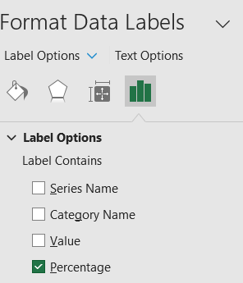
6. Khi cài đặt tùy chọn như trong hình dưới đây, trên biểu đồ hiển thị nhãn dữ liệu dạng gì?
A. Thông tin dữ liệu
B. Tỉ lệ phần trăm
C. Tên biểu đồ
D. Giá trị ở các mục
QUAY VỀ
Notes:
Cô giáo cảm ơn bạn Nguyên đã mang đến cho lớp 1 trò chơi rất hay, hồi hộp và vui nhộn. Chúng ta hãy động viên bạn bằng 1 tràng pháo tay nào

Slide 10


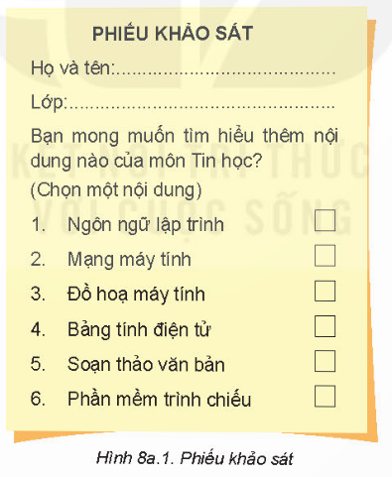

KHỞI ĐỘNG
Bạn An được giao nhiệm vụ thiết kế Phiếu khảo sát để sử dụng cho dự án thành lập CLB Tin học theo mẫu như hình 8a.1. Trong Phiếu khảo sát có một danh sách các nội dung của môn Tin học. Theo em, bạn An có cần nhập từng số thứ tự của danh sách này không?
Với danh sách có hàng trăm mục thì nhập từng số thứ tự có được không?

Slide 11





CHỦ ĐỀ 4: ỨNG DỤNG TIN HỌC
Tiết 14:
BÀI 8a: LÀM VIỆC VỚI DANH SÁCH DẠNG LIỆT KÊ VÀ HÌNH ẢNH TRONG VĂN BẢN

Slide 12

BÀI 8a: LÀM VIỆC VỚI DANH SÁCH DẠNG LIỆT KÊ VÀ HÌNH ẢNH TRONG VĂN BẢN
Danh sách dạng liệt kê
Làm việc với hình ảnh minh hoạ và vẽ hình đồ hoạ
Thực hành: Tạo sản phẩm là văn bản phục vụ nhu cầu thực tế
1
Tiết 1
2
3
Tiết 2

Slide 13
Danh sách dạng liệt kê là danh sách như thế nào?
1. Danh sách dạng liệt kê
Các nội dung Tin học:
Ngôn ngữ lập trình
Mạng máy tính
Đồ hoạ máy tính
Bảng tính điện tử
Soạn thảo văn bản
Phần mềm trình chiếu
Các ngày trong tuần:
Thứ hai
Thứ ba
Thứ tư
Thứ năm
Thứ sáu
Thứ 7

Slide 14
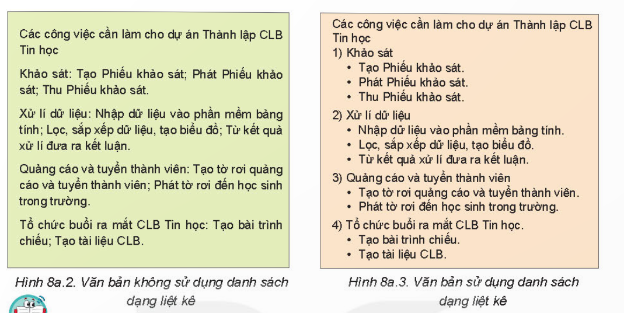
1. Danh sách dạng liệt kê
Em hãy nhận xét về hai cách trình bày nội dung trên. Em thích cách trình bày nào hơn? Vì sao?

Slide 15
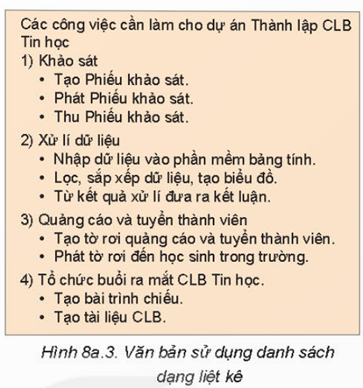
Có mấy kiểu danh sách dạng liệt kê?
1. Danh sách dạng liệt kê

Slide 16

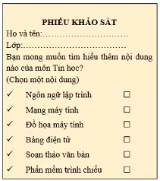
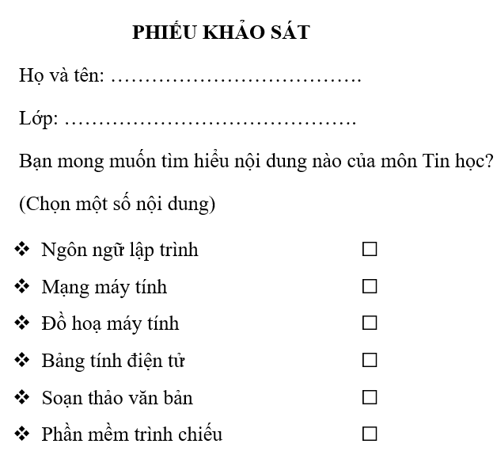
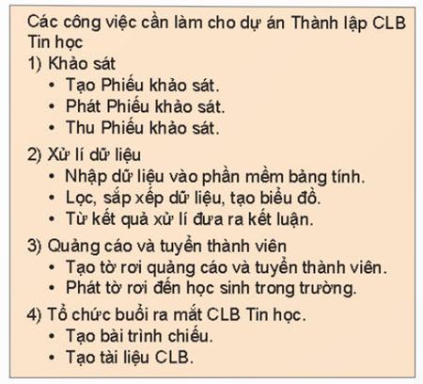
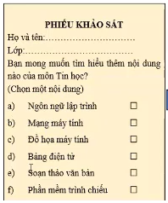
1. Danh sách dạng liệt kê
Danh sách dấu đầu dòng
Hai kiểu danh sách dạng liệt kê
Danh sách có thứ tự

Slide 17

1. Danh sách dạng liệt kê
 - Phần mềm soạn thảo văn bản cung cấp hai kiểu danh sách dạng liệt kê: danh sách dấu đầu dòng, danh sách có thứ tự.
- Dấu đầu dòng và thứ tự trong danh sách dạng liệt kê được tự động tạo và cập nhật mỗi khi thêm hoặc bớt đoạn văn bản.
- Danh sách dạng liệt kê giúp trình bày văn bản rõ ràng và có tính thẩm mĩ.

Slide 18


1. Em hãy chọn những phương án sai trong các phương án sau:
Phần mềm soạn thảo văn bản cung cấp
hai kiểu danh sách dạng liệt kê.
B. Danh sách dạng liệt kê không tự động
cập nhật khi thêm hoặc bớt đoạn văn.
C. Chỉ có thể sử dụng một kiểu danh sách
dạng liệt kê cho một văn bản
D. Có thể sử dụng kết hợp danh sách dấu
đầu dòng và danh sách có thứ tự

Slide 19
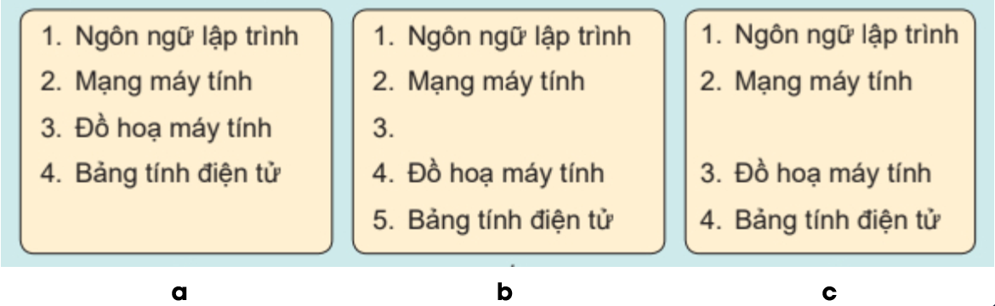
2. Với danh sách có thứ tự ở Hình 8a.4a, nếu em đặt con trỏ soạn thảo ở cuối dòng thứ hai rồi nhấn phím Enter để thêm một đoạn văn bản mới thì em sẽ thu được kết quả như ở Hình 8a.4b hay Hình 8a.4c?
Hình 8a.4. Danh sách có thứ tự

Slide 20




2. Làm việc với hình ảnh minh họa và vẽ hình đồ họa
BẮT ĐẦU
XEM
KẾT QUẢ
HOẠT ĐỘNG NHÓM
1) Tờ rơi ở hình 8a.5 gồm những thông tin dạng nào?
2) Tờ rơi ở hình 8a.6 gồm những thông tin dạng nào?
3) Em ấn tượng với tờ rơi nào hơn?
4) Dùng phần mềm soạn thảo văn bản có tạo ra sản phẩm như ở hình 8a.6 được không?
1) Tờ rơi ở hình 8a.5 chỉ có thông tin dạng văn bản
2) Tờ rơi ở hình 8a.6 gồm thông tin dạng văn bản và dạng hình ảnh.
3) Tờ rơi ở hình8 a.6 có hình ảnh minh hoạ nên ấn tượng hơn.
4) Dùng phần mềm soạn thảo văn bản có thể tạo ra sản phẩm như ở hình 8a.6.

Slide 21




2. Làm việc với hình ảnh minh họa và vẽ hình đồ họa
Tạo được các sản phẩm có tính thẩm mĩ

Slide 22
2. Làm việc với hình ảnh minh họa và vẽ hình đồ họa
 - Phần mềm soạn thảo văn bản cung cấp nhiều công cụ nâng cao để làm việc với hình ảnh và hình đồ hoạ.
- Sử dụng các chức năng nâng cao em có thể tạo được các sản phẩm có tính thẩm mĩ phục vụ nhu cầu thực tế.

Slide 23
Em hãy chọn những phương án sai trong các phương án sau:
Có thể chèn hình ảnh vào văn bản để minh
họa cho nội dung.
B. Có thể vẽ hình đồ họa trong phần mềm
soạn thảo văn bản.
C. Có thể chèn thêm, xoá bỏ, thay đổi kích thước
của hình ảnh và hình đồ họa trong văn bản.
D. Không thể vẽ hình đồ họa trong phần
mềm soạn thảo văn bản

Slide 24

LUYỆN TẬP
Notes:
Mời bạn Nguyên lên làm nhiệm vụ quen thuộc của mình.

Slide 25



Cuộc Đua
Kỳ Thú

Slide 26








CHÚC MỪNG
CHÚC MỪNG
CHÚC MỪNG
CHÚC MỪNG

Slide 27
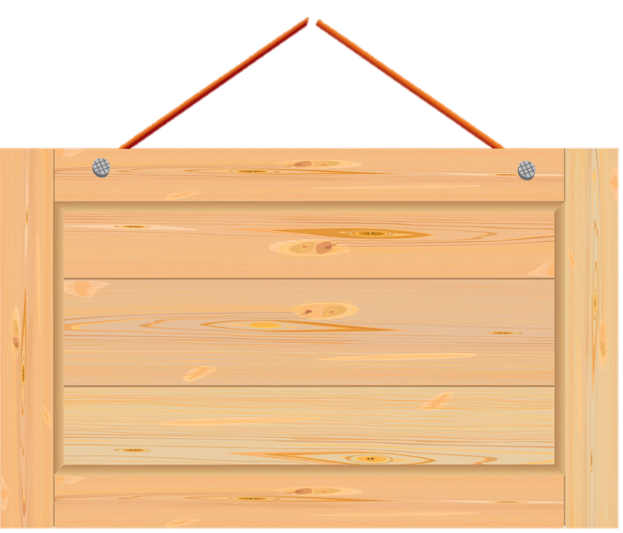




Đáp án: D
Em hãy chọn phương án đúng.
Phần mềm soạn thảo văn bản cung cấp ba kiểu danh sách dạng liệt kê.
Danh sách dạng liệt kê không tự động cập nhật khi thêm hoặc bớt đoạn văn.
Chỉ có thể sử dụng một kiểu danh sách dạng liệt kê cho một văn bản
Có thể sử dụng kết hợp danh sách dấu đầu dòng và danh sách có thứ tự

Slide 28
Đáp án: B
Phần mềm soạn thảo văn bản cung cấp mấy kiểu danh sách liệt kê:
1
2
3
4

Slide 29
Đáp án: D
Hãy chọn phương án sai trong các phương án sau:
A. Có thể chèn hình ảnh vào văn bản để minh họa cho nội dung.
B. Có thể vẽ hình đồ họa trong phần mềm soạn thảo văn bản.
C. Có thể chèn thêm, xoá bỏ, thay đổi kích thước của hình ảnh và hình đồ họa trong văn bản.
D. Không thể vẽ hình đồ họa trong phần mềm soạn thảo văn bản.

Slide 30
Đáp án: A
Điền từ vào chỗ trống:
Phần mềm soạn thảo văn bản cung cấp một …. đa dạng các mẫu hình đồ họa
A. Thư viện
B. Danh sách
C. Nhóm
D. Chức năng

Slide 31
Đáp án: A
Điền vào chỗ (…).
Phần mềm soạn thảo văn bản cung cấp nhiều ………….. nâng cao để làm việc với hình ảnh và ……………………….
Sử dụng các chức năng nâng cao em có thể tạo được các sản phẩm có tính ……………….. phục vụ nhu cầu thực tế.
A. công cụ / hình đồ họa / thẩm mĩ.
B. hình đồ họa / thẩm mĩ / công cụ.
C. công cụ / thẩm mĩ / hình đồ họa.
D. thẩm mĩ / hình đồ họa / công cụ.

Slide 32
Đáp án: C
Các dấu đầu dòng được tự động tạo ra khi.
A. Thêm chữ mới
B. Thêm số mới
C. Thêm đoạn văn bản mới
D. Đáp án khác

Slide 33
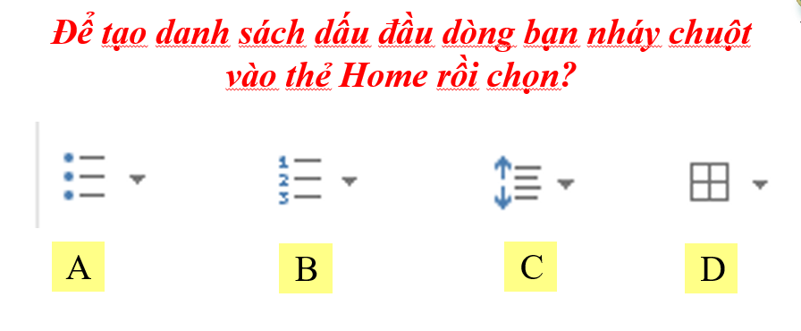
Đáp án: A

Slide 34
Đáp án: B
Phầm mềm soạn thảo văn bản cung cấp thư viện đa dạng các mẫu hình đồ họa, các chức năng để?
A. Chỉnh sửa hình ảnh.
B. Vẽ hình đồ hoạ trong văn bản.
C. Vẽ biểu đồ.
D. Đáp án khác.

Slide 35
Đáp án: D
Mỗi đơn vị trong danh sách dạng liệt kê là một đoạn văn bản, phân tách nhau bởi phím:
A. Insert
B. Tab
C. Shift
D. Enter

Slide 36
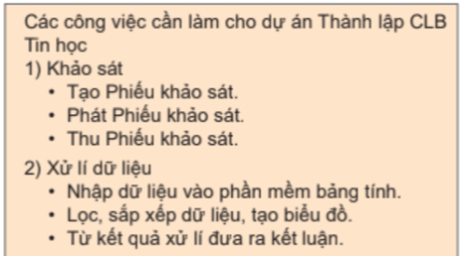
Đáp án: D
Có danh sách sau:
Danh sách trên thuộc kiểu nào?
Danh sách cố định
B. Danh sách có thứ tự
C. Danh sách dấu đầu dòng
D. Danh sách có thứ tự kết hợp danh sách dấu đầu dòng

Slide 37
Đáp án: B
Cách nhận biết danh sách dấu đầu dòng là gì?
Mỗi đoạn văn bản bắt đầu bằng một số hoặc chữ cái và dấu phân tách
Mỗi đoạn văn bản bắt đầu bằng một dấu đầu dòng.
C. Phân tách nhau bởi phím Enter.
D. Cả 3 đáp án trên.

Slide 38
Đáp án: A
Cách nhận biết danh sách có thứ tự là gì?
Mỗi đoạn văn bản bắt đầu bằng một số hoặc chữ cái và dấu phân tách
Mỗi đoạn văn bản bắt đầu bằng một dấu đầu dòng.
C. Phân tách nhau bởi phím Enter.
D. Cả 3 đáp án trên.

Slide 39
VẬN DỤNG
Ngoài các mẫu danh sách liệt kê mà phần mềm soạn thảo cung cấp, người sử dụng có thể tự tạo các mẫu dấu đầu dòng, mẫu thứ tự theo ý thích của mình. Em hãy tìm hiểu cách làm và tạo ba mẫu dấu đầu dòng, mẫu thứ tự mới.
Notes:
Trong phần vận dụng này các em có thể tham khảo kiến thức từ các nguồn khác nhau như: Xem phần hướng dẫn của phần mềm soạn thảo (Help), vào mạng tìm kiếm thông tin về cách tạo mẫu dấu đầu dòng….
Các em về tìm hiểu, tiết sau là tiết thực hành cô sẽ giành thời gian cho các em tạo để chấm điểm

Slide 40

HƯỚNG DẪN VỀ NHÀ
Ôn bài cũ.
Hoàn thiện các bài tập trong sách bài tập tin học trang 27-30.
Xem trước phần 3. Thực hành (SGK/39)

Slide 41

Notes:
Chào.

